Slide 1
Loét dạ dày và biến chứng

Slide 2
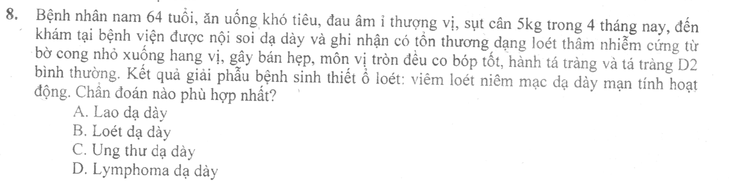
TNY14 lần 1
Notes:
C

Slide 3
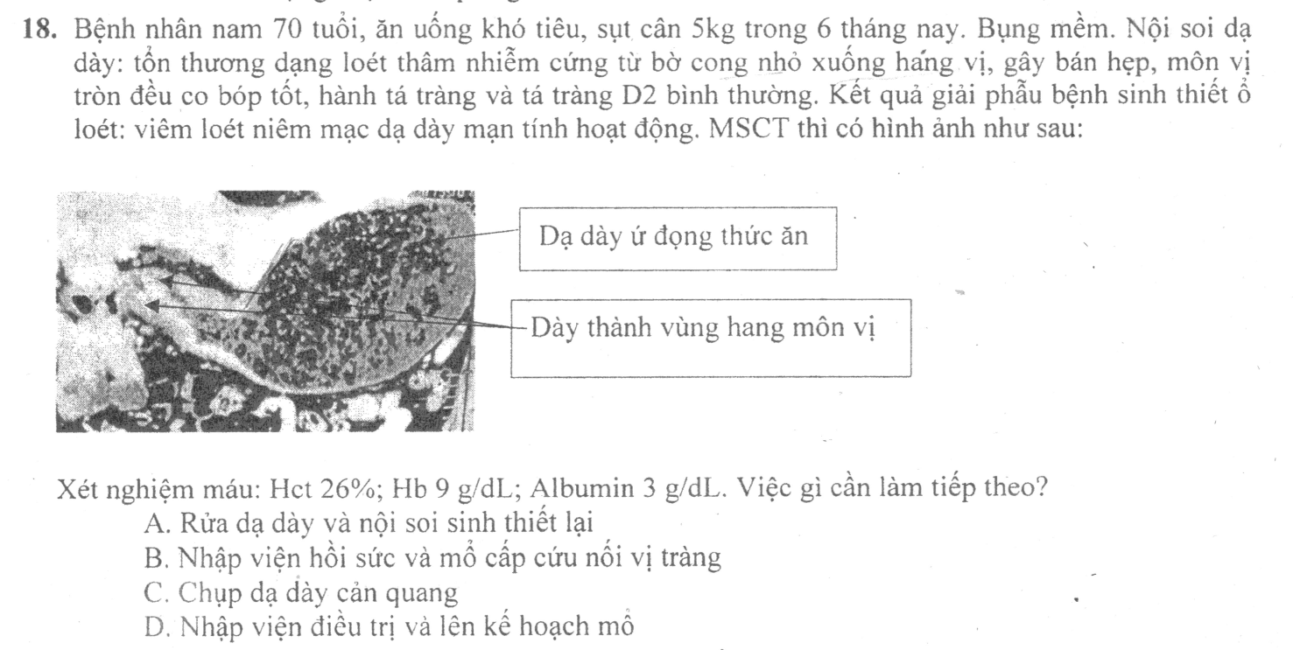
Notes:
D

Slide 4
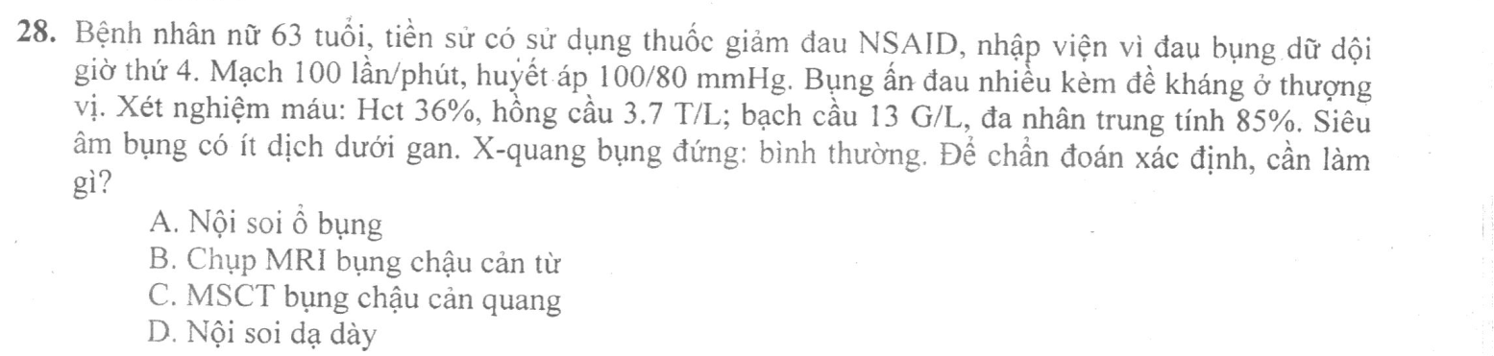
Notes:
C: đau bụng dữ dội giơ thứ 4: chưa loại trừ thủng tạng rỗng không đc làm nội soi (Cẩn thận)

Slide 5
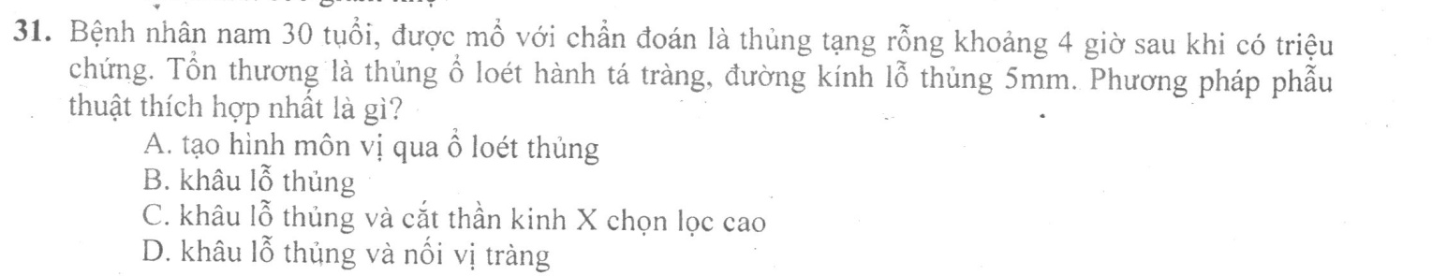
Notes:
B

Slide 6
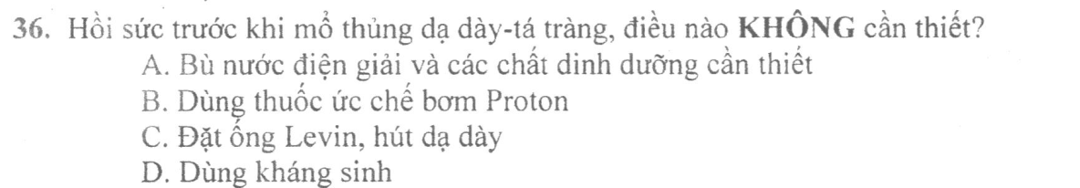
Notes:
B

Slide 7
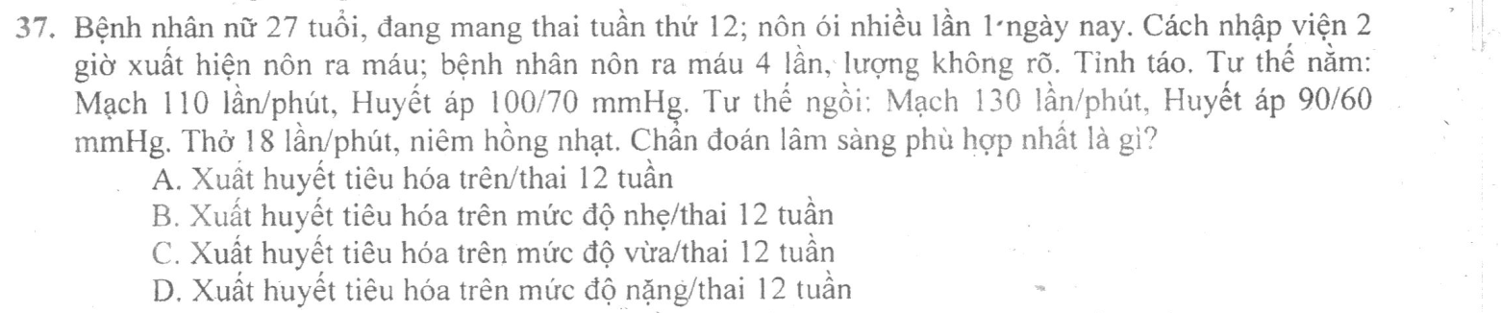
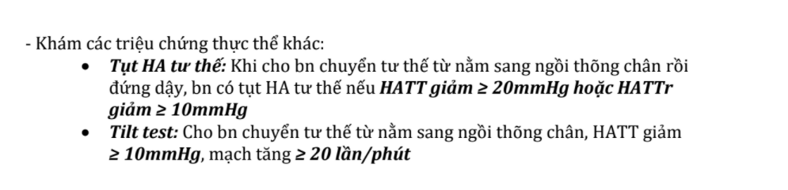
Ngồi tilt: dương M>=20, HATT>=10mmHg, đứng lên (HA tư thế) HATT>=20, HATr>=10 là dương.
Notes:
C

Slide 8
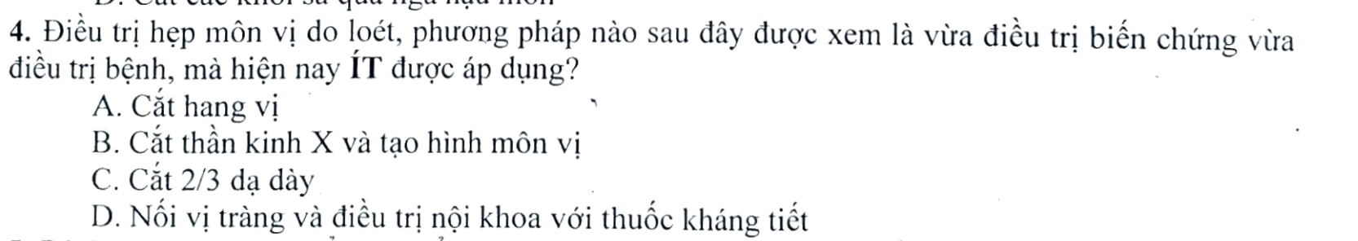
TNY14 lần 2
Notes:
b

Slide 9
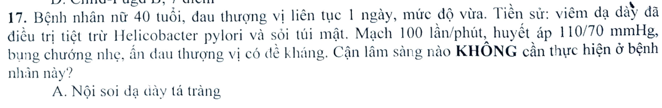
Notes:
A

Slide 10
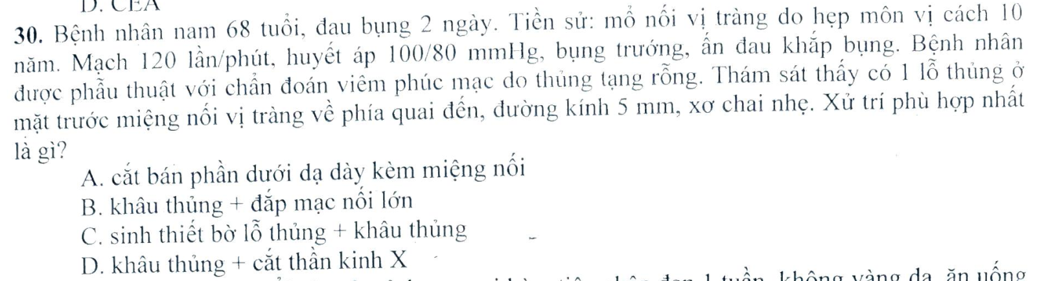
Notes:
C

Slide 11
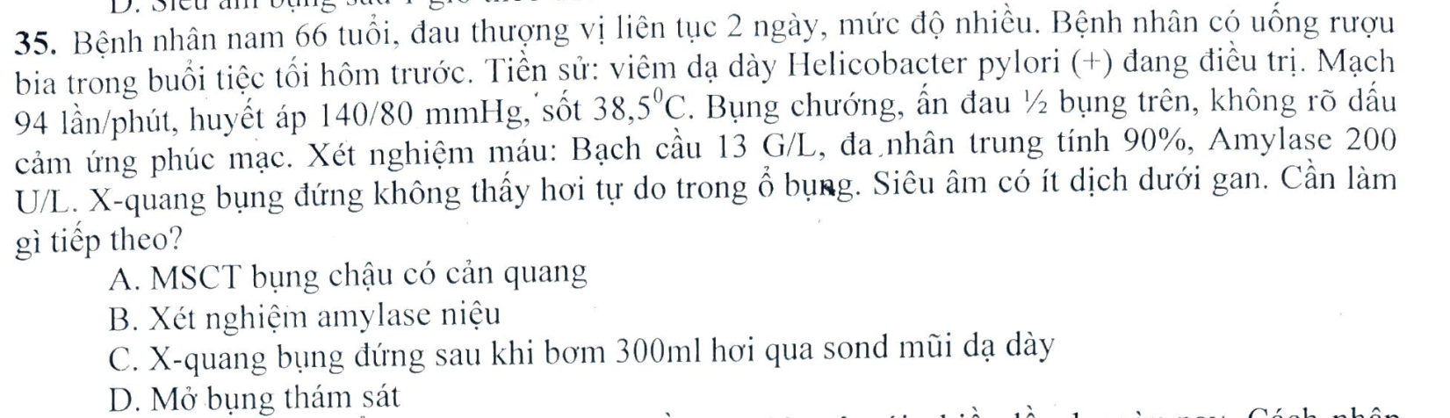
Notes:
A

Slide 12
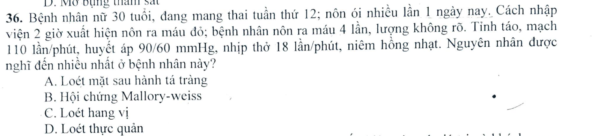
Notes:
B

Slide 13
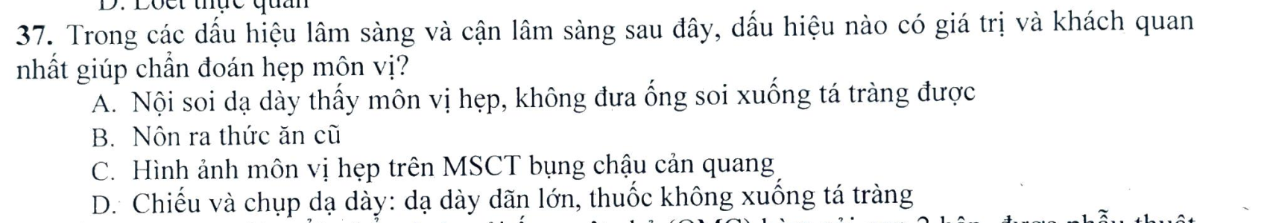
C, D đều được (đề TN giải đáp)
Notes:
D

Slide 14
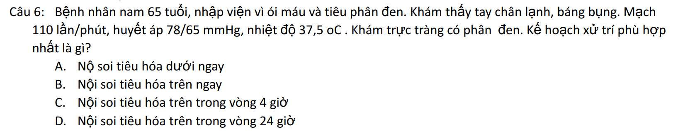
TNLTY14 lần 1
Notes:
C

Slide 15
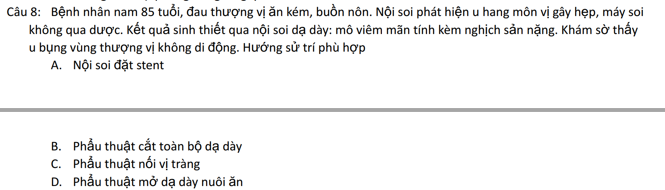
Notes:
C

Slide 16
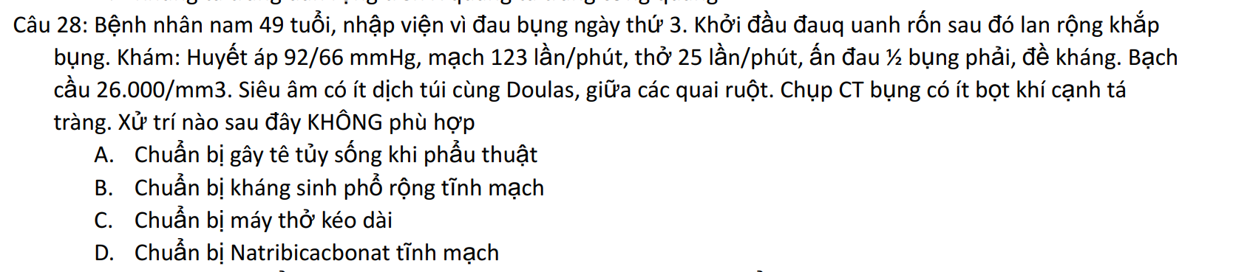
Notes:
A

Slide 17
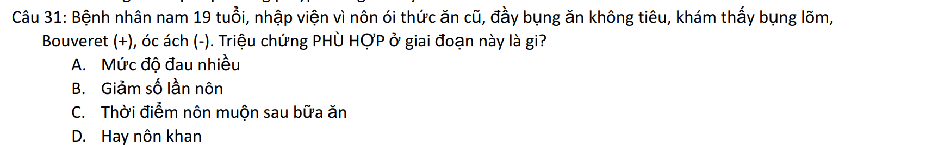
Notes:
A

Slide 18
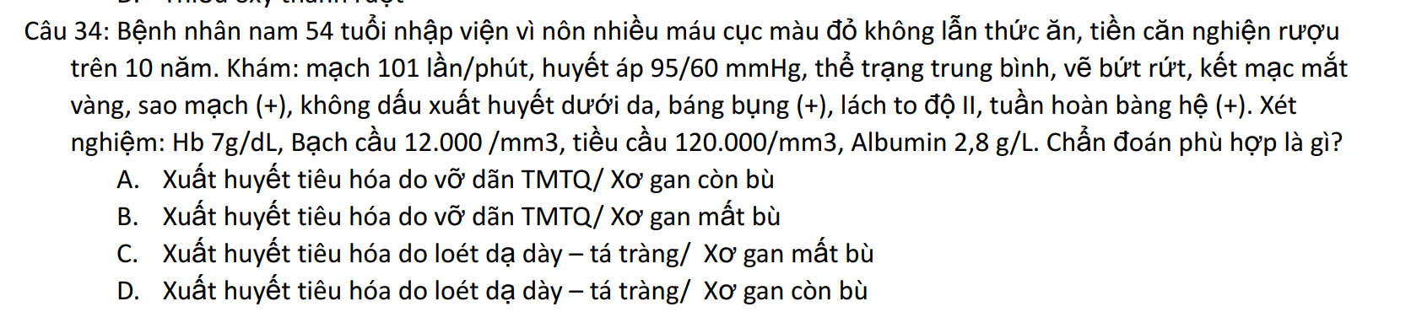
Notes:
B

Slide 19
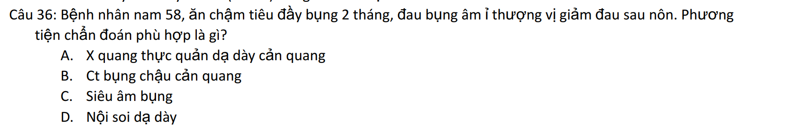
Notes:
D

Slide 20
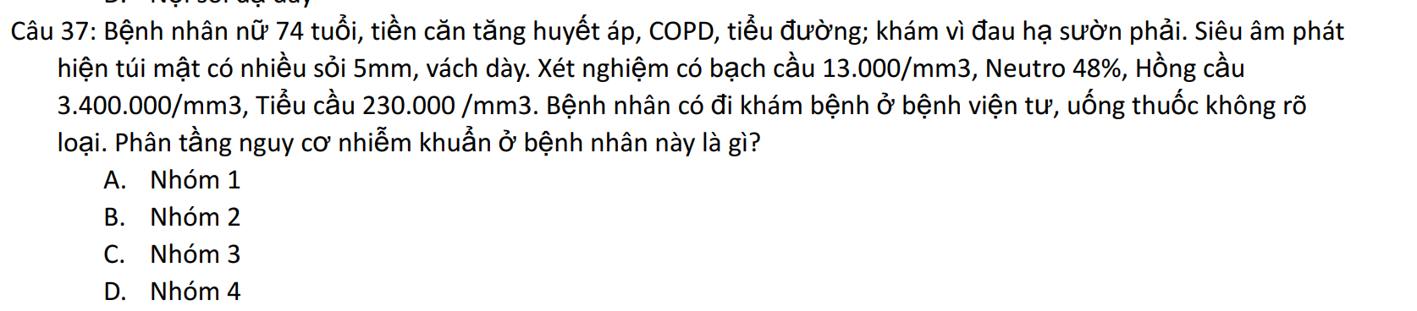
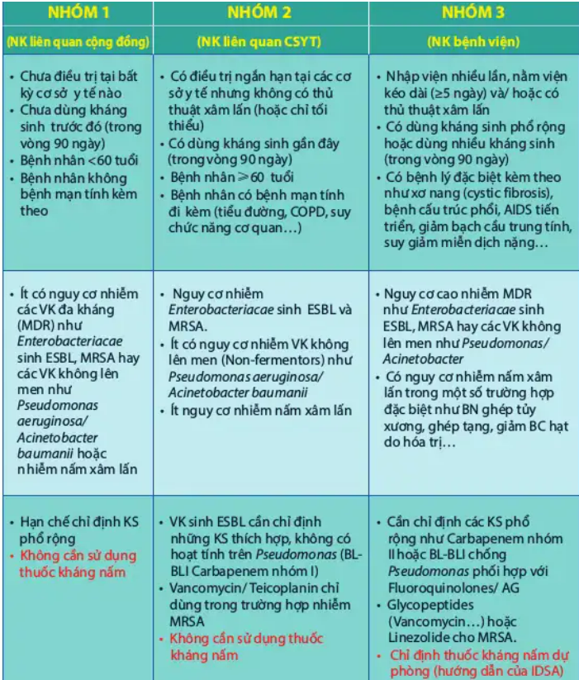
Làm thêm
Notes:
B

Slide 21
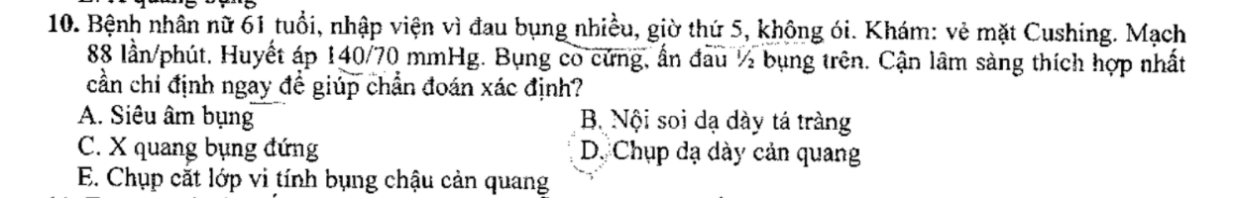
TNY13 lần 1
Notes:
C

Slide 22
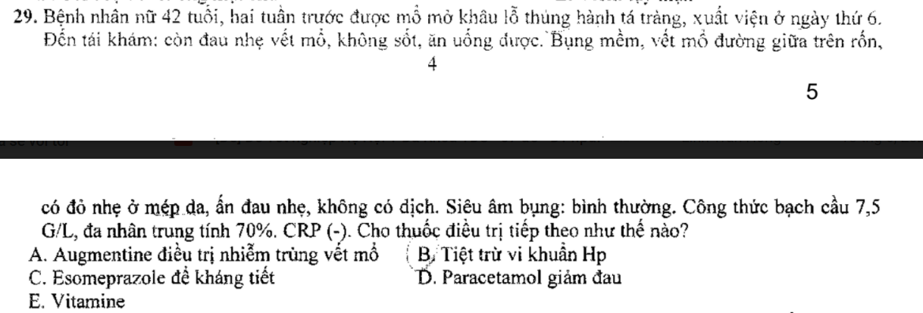
Notes:
B

Slide 23
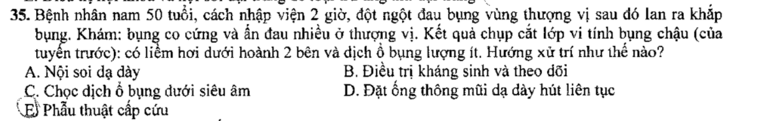
Notes:
E

Slide 24
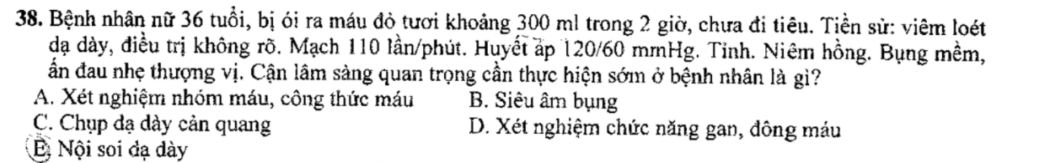
Notes:
E

Slide 25
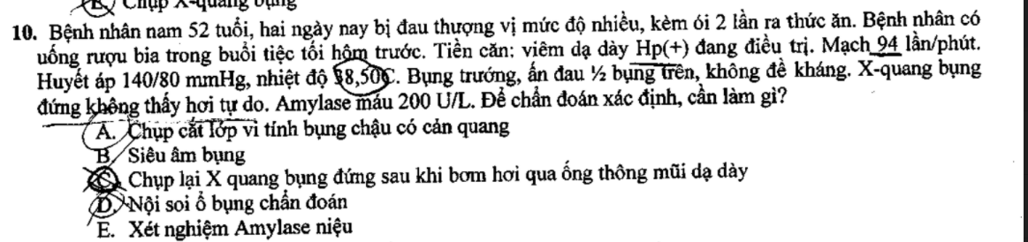
TNY13 lần 2
Notes:
A

Slide 26
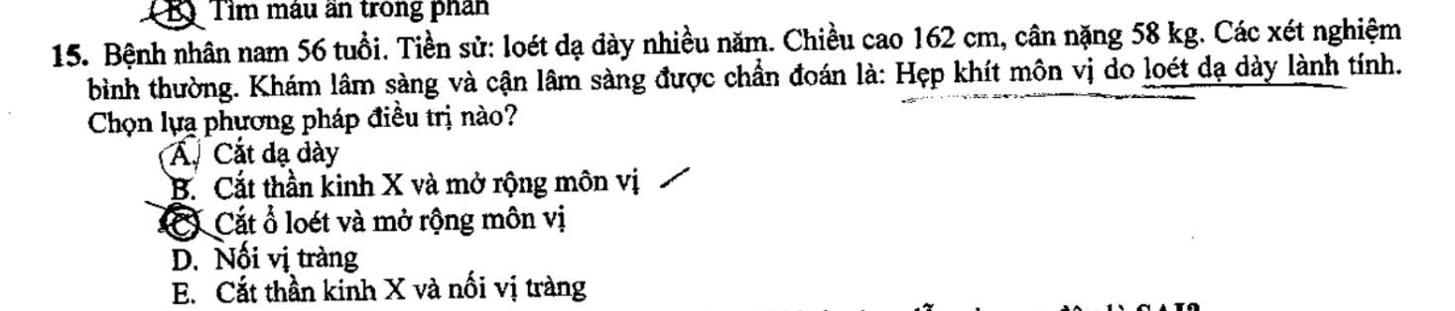
Notes:
A

Slide 27
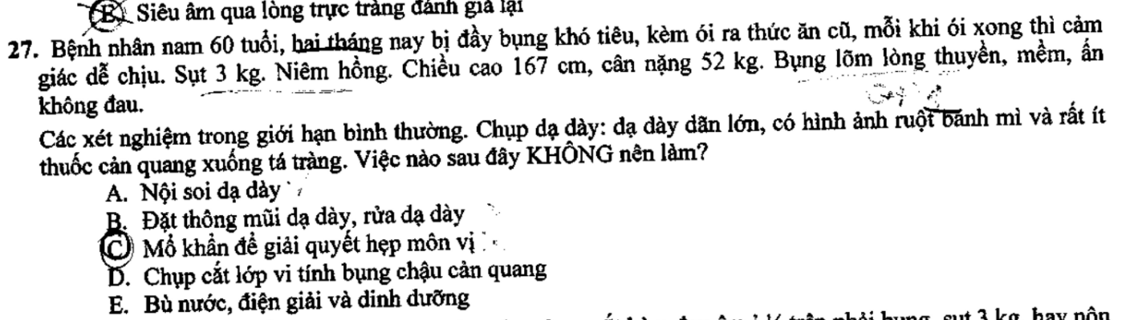
Xảy ra biến chứng khác: thủng, XH
Notes:
C

Slide 28
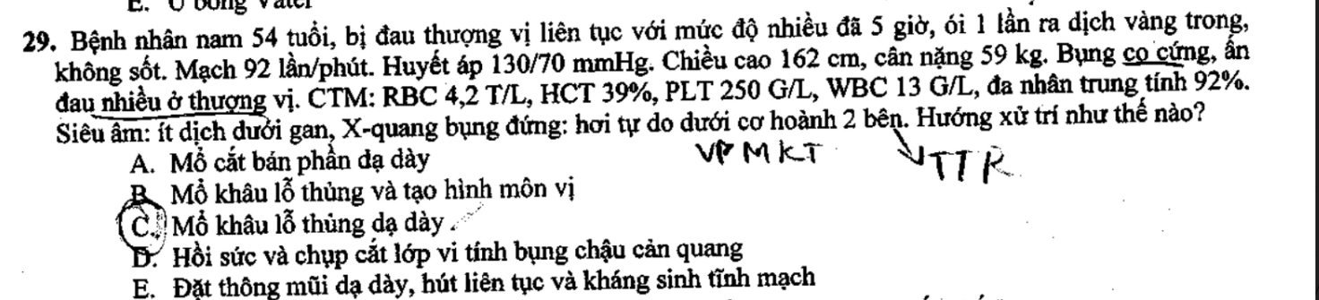
Notes:
C

Slide 29
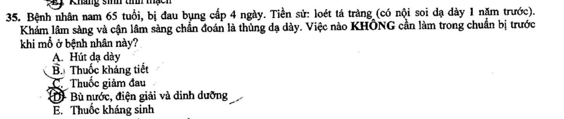
Notes:
B

Slide 30
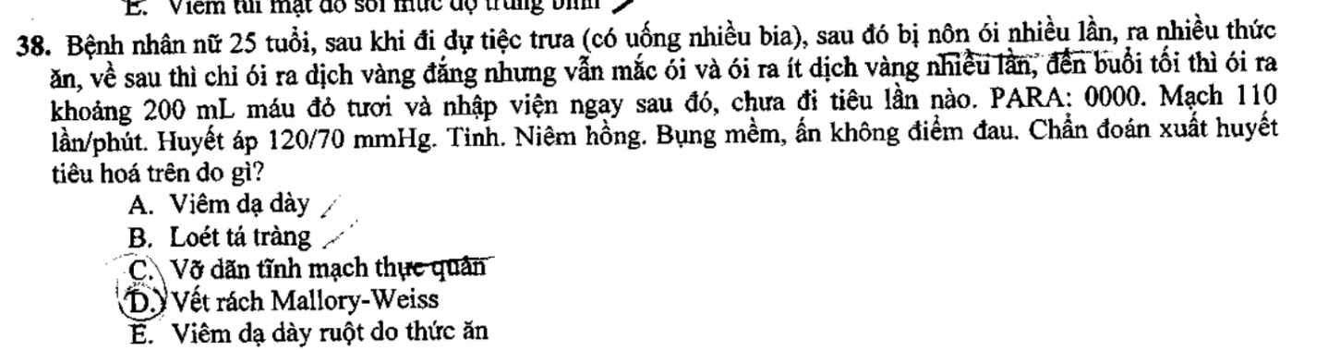
Notes:
D

Slide 31
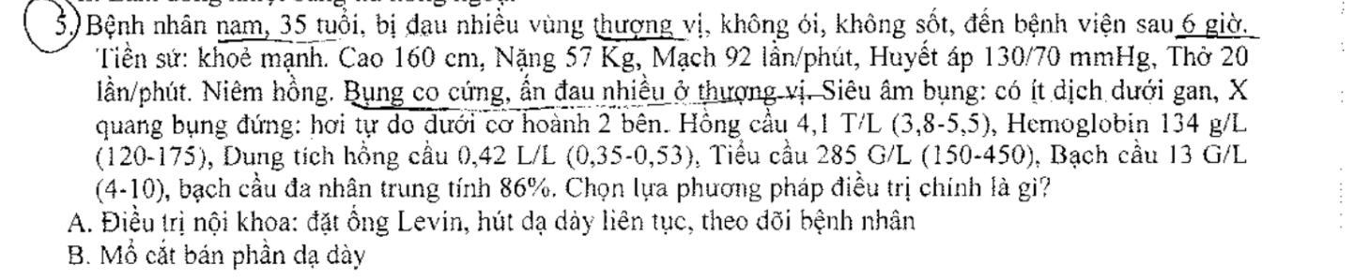
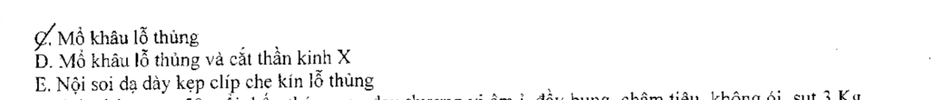
TNY12 lần 1
Notes:
C

Slide 32
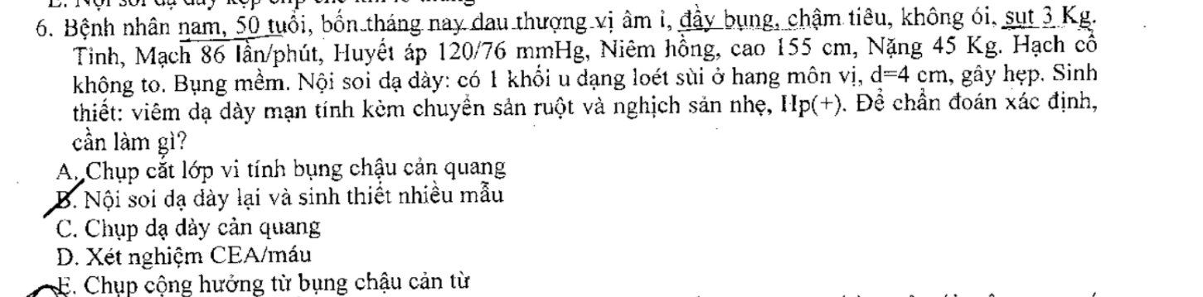
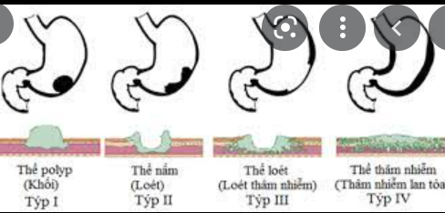
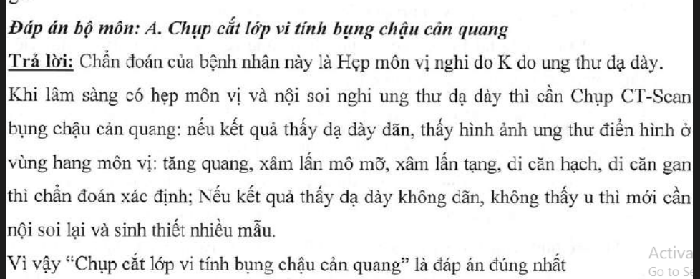
Nhỏ thường <2 (<1 cm tốt) bờ đều, tròn, đáy đỏ qua lớp niêm, mô xung huyết.
Notes:
A

Slide 33
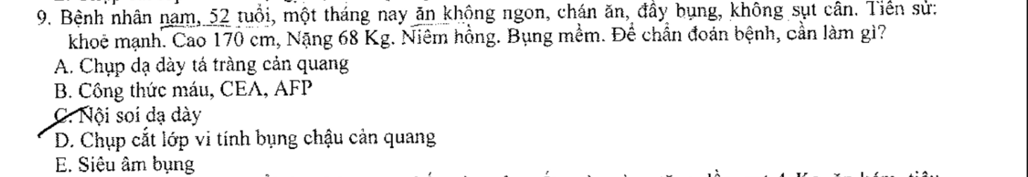
Notes:
C

Slide 34
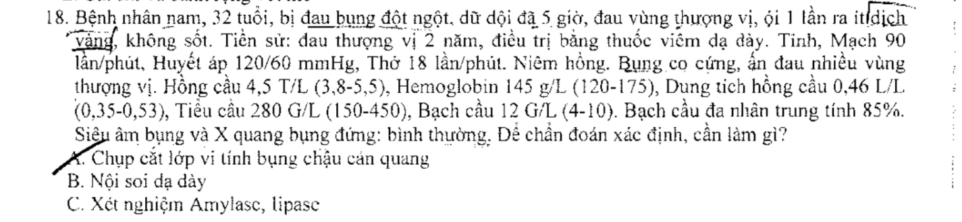
Notes:
A

Slide 35
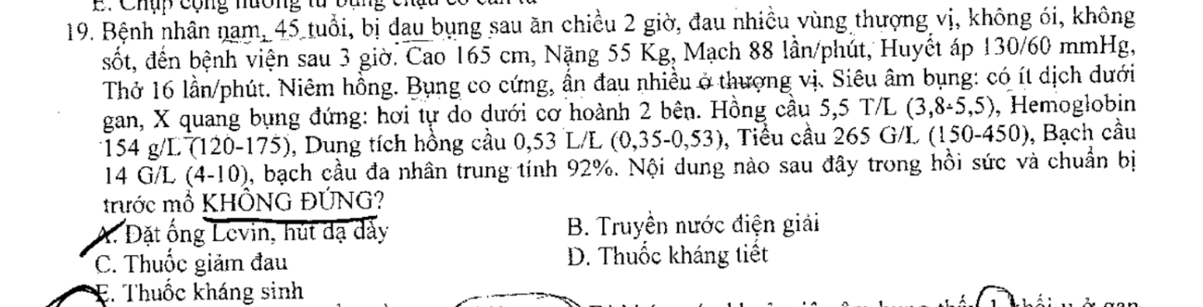
Notes:
D

Slide 36
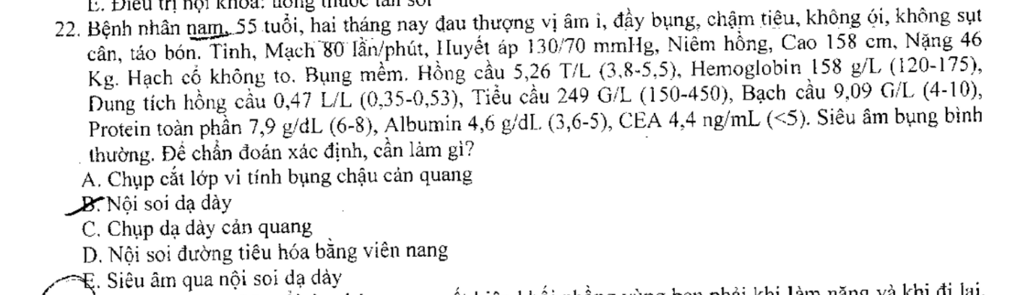
Notes:
B

Slide 37
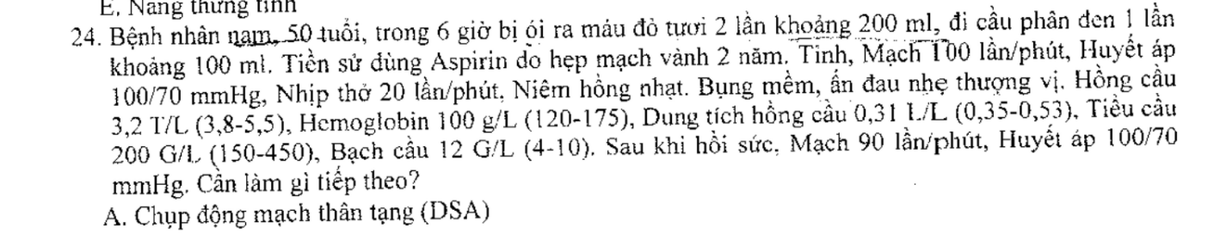
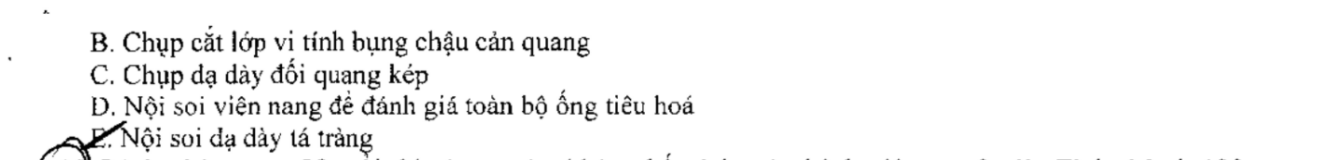
Notes:
E

Slide 38
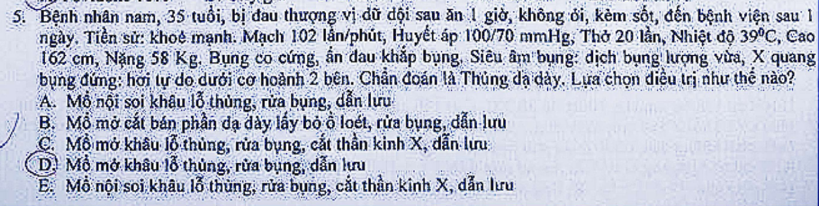
TNY12 lần 2
Notes:
D

Slide 39
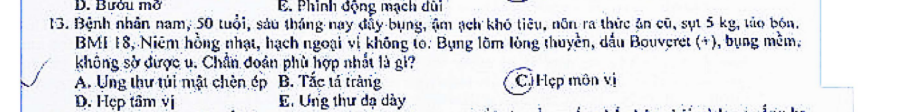
Notes:
C

Slide 40
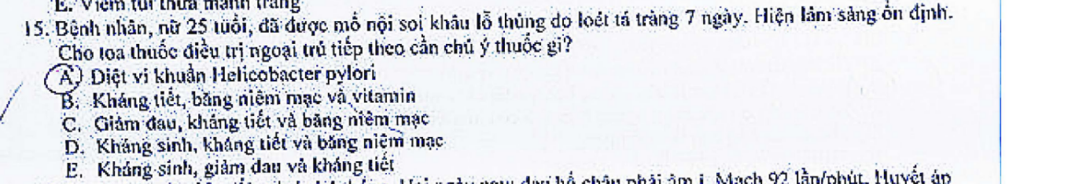
Notes:
A

Slide 41
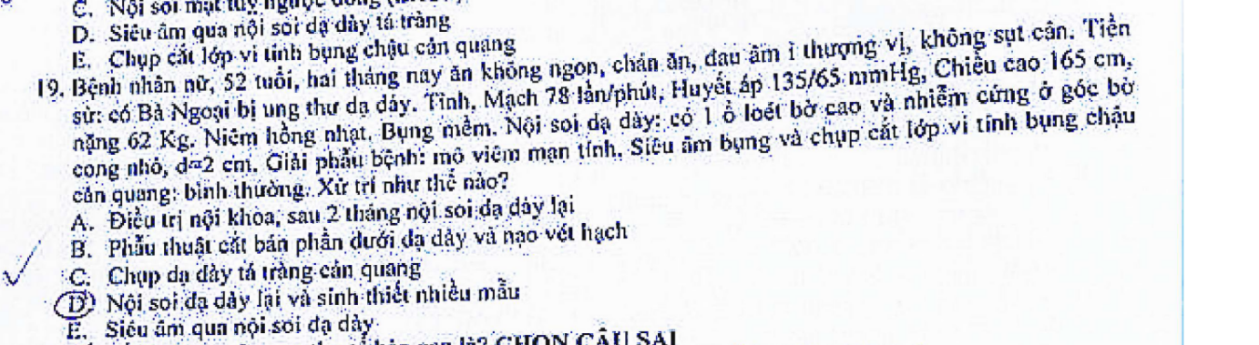
Notes:
D

Slide 42
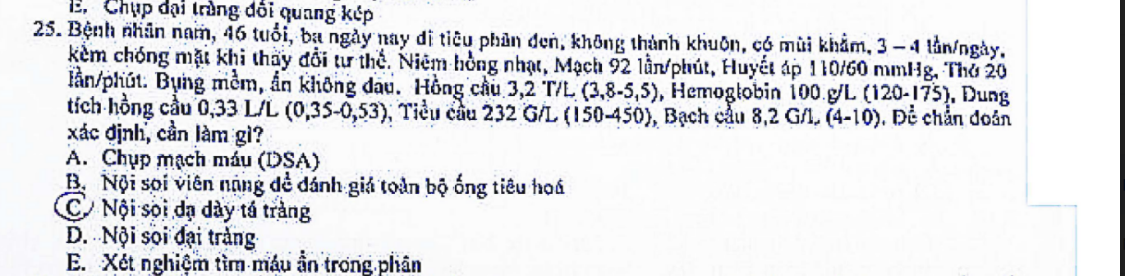
Notes:
C

Slide 43
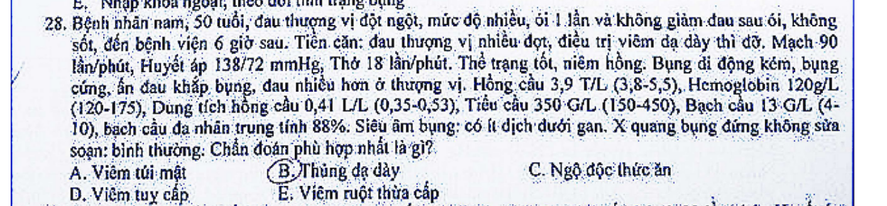
Notes:
B

Slide 44
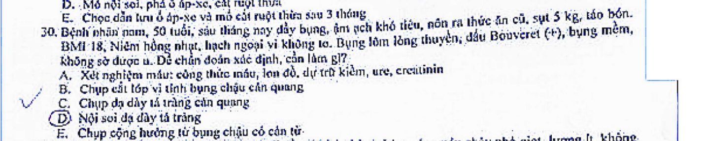
Notes:
D

Slide 45
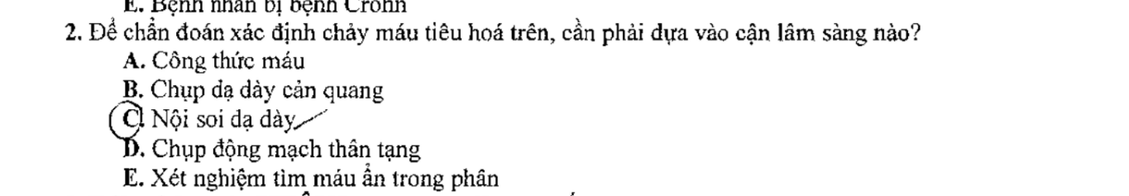
TNY11 lần 1
Notes:
C

Slide 46

Notes:
D

Slide 47

Notes:
A

Slide 48

Notes:
C

Slide 49

Notes:
E

Slide 50

Notes:
A

Slide 51

Notes:
D

Slide 52

TNLTY13 lần 1
Notes:
D

Slide 53

Không đề kháng->C
Notes:
C

Slide 54

Notes:
A

Slide 55

Notes:
D

Slide 56

TNLTY12 lần 1
Notes:
7E, 8D

Slide 57

Notes:
E

Slide 58

Notes:
D

Slide 59

Notes:
E

Slide 60

Notes:
B

Slide 61
HKIY15
Câu 11. Bệnh nhân, nam, 72 tuổi, đến khám vì gần đây bị mệt mỏi, chán ăn, đầy bụng, ăn uống không tiêu, đau nhẹ trên rốn.
Khám lâm sàng phát hiện da niêm hồng nhạt, bụng mềm, không có khối u.
Chỉ định nào sau đây là phù hợp?
a. Điều trị viêm dạ dày khoảng 1 tháng
b. Chụp đối quang kép dạ dày
c. Chụp cắt lớp vi tính bụng chậu cản quang
d. Nội soi dạ dày
e. Nội soi đại tràng
Notes:
D

Slide 62
Câu 18. BN nam, 67 tuổi, nhập viện vì đau thượng vị kèm ói
BN khai khoảng 2 tuần nay có triệu chứng buồn nôn và nôn sau ăn nên bệnh nhân chỉ dám ăn rất ít, kèm đau thượng vị âm ỉ. Đi tiêu được, phân đen sệt. Tiểu hơi ít so với trước khi bệnh.
Tiền căn: đái tháo đường điều trị thường xuyên, chưa từng phẫu thuật
Khám: suy dinh dưỡng, thiếu máu nhẹ, da khô, M 110 l/ph, HA 100/70 mmHg. Bụng mềm, ấn đau nhẹ thượng vị, không sờ thấy u
Nội soi: dạ dày còn đọng nhiều dịch và thức ăn cũ, không quan sát được
Xử trí nào tiếp theo là KHÔNG PHÙ HỢP?
a. Mổ cấp cứu cắt dạ dày hoặc nối vị tràng
b. Đặt ống thông mũi dạ dày hút rửa
c. Bồi hoàn nước điện giải
d. Nuôi ăn đường tĩnh mạch
e. Chụp MSCT bụng chậu cản quang
Notes:
A

Slide 63
Câu 19. Đặc điểm giai đoạn tăng trương lực trong hội chứng hẹp môn vị là gì?
a. Dấu hiệu Bouveret
b. Suy dinh dưỡng
c. Đau liên tục dữ dội
d. Tình trạng kiềm chuyển hóa
e. Dạ dày dãn đến mào chậu
Notes:
A

Slide 64
Câu 25. Bệnh nhân nam, 70 tuổi, đến khám vì chướng bụng. Bệnh sử 3 ngày: khởi đầu đau quanh rốn, sau đó cảm giác đau khắp bụng, âm ỉ, tăng dần, bụng ngày càng chướng, kèm sốt 38,5℃; trung tiện được ít, không đi cầu trong 3 ngày nay.
Tiền sử: mổ khâu thủng ổ loét tá tràng cách 15 năm, tăng huyết áp điều trị thường xuyên
Khám bụng: bụng chướng vừa; mất nhu động ruột, gõ vang, ấn đau khắp bụng, nhiều nhất ½ bụng dưới. Vẻ mặt nhiễm trùng. Mạch 110 l/ph, huyết áp 100/70 mmHg.
Chẩn đoán nào phù hợp nhất trong tình huống này?
a. Tắc ruột do dính.
b. Viêm phúc mạc ruột thừa.
c. Thủng loét tá tràng tái phát.
d. Tắc ruột do K đại tràng.
e. Viêm phúc mạc mật
Notes:
B

Slide 65
Câu 30. Bệnh nhân nam, 39 tuổi, đau bụng cách 8 giờ, đau thượng vị lan khắp bụng. Khám thấy bệnh nhân tỉnh, sinh hiệu ổn, gồng cứng khắp bụng. X quang có liềm hơi dưới hoành 2 bên.
Bệnh nhân được chỉ định mổ cấp cứu với chẩn đoán: viêm phúc mạc nghi do thủng loét hành tá tràng.
Đường mổ nên chọn là gì?
a. Đường mổ dưới sườn phải
b. Đường mổ dưới sườn trái
c. Đường mổ bờ ngoài cơ thẳng bụng phải
d. Đường mổ giữa bụng trên rốn
e. Đường mổ giữa bụng dưới rốn
Notes:
D

Slide 66
Câu 31. Bệnh nhân nam, 57 tuổi, đau khắp bụng 3 ngày. Khám thấy bệnh nhân lơ mơ, huyết áp 70/40 mmHg, bụng trướng to, đề kháng khắp bụng. Siêu âm thấy dịch bụng lượng vừa + trướng hơi các quai ruột.
Lựa chọn điều trị nào sau đây là SAI ?
a. Chỉ định phẫu thuật nội soi ổ bụng thám sát thương tổn
b. Thực hiện truyền tĩnh mạch ngay dung dịch NaCl 0,9% chảy nhanh
c. Đặt catheter theo dõi áp lực tĩnh mạch trung tâm (CVP)
d. Đặt thông tiểu theo dõi nước tiểu của bệnh nhân
e. Đặt catheter theo dõi huyết áp động mạch xâm lấn
Notes:
A

Slide 67
Câu 44. Cận lâm sàng nào sau đây là tiêu chuẩn vàng trong chẩn đoán nguyên nhân xuất huyết tiêu hóa trên?
a. Nội soi dạ dày
b. Nội soi đại tràng
c. CT scan bụng chậu cản quang
d. Chụp XQ dạ dày có uống cản quang
e. Chụp mạch máu DSA
Notes:
A

Slide 68
HKIIY15
Câu 11. Xuất huyết tiêu hóa mức độ nặng có đặc điểm gì?
a. Lượng máu mất > 500ml
b. Ói máu đỏ tươi
c. Mạch >100 l/p
d. Thiểu niệu
Notes:
D

Slide 69
Câu 27. Hiện tại, phương pháp điều trị tiêu chuẩn được chọn lựa cho thủng ổ loét dạ dày tá tràng lành tính là gì?
a. Khâu lỗ thủng
b. Nối vị tràng
c. Cắt bán phần dạ dày
d. Hút liên tục kèm PPI
Notes:
A

Slide 70
Câu 39. Bệnh nhân, nữ, 62 tuổi, đến khám vì gần đây bị mệt mỏi, chán ăn, đầy bụng, ăn uống không tiêu.
Khám lâm sàng phát hiện da niêm hồng nhạt, bụng mềm, không có khối u.
Chỉ định nào sau đây là phù hợp?
a. Điều trị nội khoa 1 tháng và khám lại
b. Siêu âm bụng tổng quát
c. Chụp cắt lớp vi tính bụng chậu cản quang
d. Nội soi dạ dày
Notes:
D

Slide 71
Câu 47. Đặc điểm giai đoạn tăng trương lực trong hội chứng hẹp môn vị là gì?
a. Đau quặn cơn
b. Suy dinh dưỡng
c. Tình trạng kiềm chuyển hóa
d. Dạ dày dãn lớn
Notes:
A

Slide 72


Thi lại Y15
Notes:
b

Slide 73

Notes:
C

Slide 74

Notes:
A

Slide 75
HKIIY14
Câu 2. Bệnh nhân nam, 35 tuổi, nhập cấp cứu vì đau khắp bụng.
Bệnh 1 ngày: đột ngột đau thượng vị sau tiệc rượu với bạn, đau liên tục lan khắp bụng, không yếu tố tăng giảm đau. Bệnh ói 1 lần ra thức ăn ngay sau cơn đau khởi phát. Bệnh nhân chưa đại tiện, trung tiện ít.
Khám: Bệnh tỉnh, kích thích, mạch: 90 lần/phút; huyết áp: 110/70 mmHg; thân nhiệt: 37,5 độ C; thở 16 lần/phút; bụng trướng nhẹ, ấn đề kháng ½ trên, các cơ quan khác bình thường.
Cận lâm sàng nào KHÔNG PHÙ HỢP trong trường hợp này?
a. Chụp X quang bụng đứng không sửa soạn
b. Chụp CT scan bụng chậu
c. Thử amylase máu
d. Thử lipase máu
e. Chụp cộng hưởng từ bụng
Notes:
E

Slide 76
Câu 42. Các phương tiện sau giúp chẩn đoán xuất huyết tiêu hóa từ ruột non, NGOẠI TRỪ:
a. Nội soi ruột non
b. Siêu âm Doppler mạch máu
c. Nội soi viên nang
d. CT Angiography
e. DSA
Notes:
B: Siêu âm Doppler mạch máu

Slide 77
HKIY13 lần 1
Câu 11. Một trường hợp đau bụng cấp khởi phát đột ngột cần nghĩ ngay đến những bệnh sau, NGOẠI TRỪ:
a. Tắc mạch mạc treo ruột
b. Xoắn ruột
c. Vỡ phình động mạch chủ bụng
d. Áp xe gan
e. Thủng tạng rỗng
Notes:
D

Slide 78
Câu 33. Nguyên nhân nào sau đây dễ dẫn đến hẹp môn vị nhất ?
a. Ung thư vùng thân vị
b. Ung thư vùng phình vị
c. Loét góc bờ cong nhỏ dạ dày
d. Loét xơ chai hành tá tràng
e. Loét mặt trước hang vị
Câu 34. Các rối loạn nào sau đây KHÔNG PHÙ HỢP với hẹp môn vị?
a. Tăng Hematocrit, Ure, Creatinin
b. Dự trữ kiềm máu giảm
c. Hạ Albumin máu
d. Hạ Clo máu
e. Hạ Kali máu
Notes:
D, B

Slide 79
E-B
Câu 51. Đặc điểm nào sau đây KHÔNG PHẢI của tình trạng tắc nghẽn đường thoát dạ dày (Gastric outlet obstruction):
a. Nôn ói thường sau bữa ăn
b. Đầy bụng, chướng bụng trên sau ăn
c. Nôn ói xong dễ chịu
d. Đau bụng quặn cơn sau ăn
e. Nôn vọt không kèm buồn nôn
Câu 53. Phương pháp điều trị thường dùng nhất trong điều trị thủng dạ dày?
a. Hút dạ dày liên tục
b. Khâu lỗ thủng dạ dày
c. Cắt dạ dày
d. Cắt dây thần kinh X
e. Nối vị tràng.
Notes:
E,B

Slide 80
A.
Câu 60. Bệnh nhân nữ, 60 tuổi, nhập viện vì ói ra máu đỏ tươi 2 lần kèm đi cầu phân đen.
BN đau bụng quặn cơn nhẹ, mệt nhiều.
Khám: bệnh nhân hơi bứt rứt, M 110 l/p, HA 100/60 mmHg, niêm hồng nhạt, bụng mềm, ấn không đau khu trú, chưa ghi nhận bất thường khác.
Tiền căn: không uống rượu , hay dùng thuốc chữa đau khớp (không rõ loại), viêm gan siêu vi C mạn tính, chưa từng phẫu thuật
Nguyên nhân nào sau đây là PHÙ HỢP?
a. Loét dạ dày tá tràng
b. K đại tràng
c. K thực quản
d. Hội chứng Mallory-Weiss
e. Vỡ dãn tĩnh mạch thực quản
Notes:
A

Slide 81
HKIIY13
Câu 25. Đặc điểm giai đoạn tăng trương lực trong hội chứng hẹp môn vị là:
a. Dạ dày dãn lớn
b. Đau quặn cơn
c. Mất nước, điện giải đáng kể
d. Tình trạng kiềm chuyển hóa
e. Suy dinh dưỡng
Câu 27. Nói về mục đích đặt ống thông mũi dạ dày trong hẹp môn vị, câu nào sau đây là SAI ?
a. Rửa dạ dày trước mổ nếu cần
b. Giải áp dịch và hơi trong dạ dày
c. Bơm thuốc chụp dạ dày nếu cần
d. Giảm biến chứng xì rò miệng nối sau mổ
e. Phòng ngừa hít sặc khi gây mê
B-D
27:
Notes:
B,D

Slide 82


HKIY12

Slide 83



Slide 84
HKII12
Câu 7. Đặc điểm giai đoạn tăng trương lực trong hội chứng hẹp môn vị là:
a. Dạ dày dãn lớn
b. Suy dinh dưỡng
c. Mất nước, điện giải đáng kể
d. Tình trạng kiềm chuyển hóa
e. Đau quặn cơn
Câu 16. Chỉ định cắt dạ dày hiện nay trong cấp cứu điều trị biến chứng thủng trong trường hợp:
a. Thủng do loét dạ dày
b. Thủng do ung thư dạ dày
c. Thủng do loét tá tràng
d. Thủng do loét đa ổ
e. Thủng do loét kèm hẹp môn vị
Notes:
E,b

Slide 85
Câu 41. Xuất huyết tiêu hóa trên mức độ nặng có đặc điểm:
a. Lượng máu mất > 500ml
b. Ói máu đỏ tươi do chảy ồ ạt
c. Dịch bụng lượng nhiều
d. Mạch chậm
e. Thiểu niệu
Notes:
E

Slide 86
Y3Y15 lần 1
Câu 5. Nói về nguyên nhân và yếu tố thuận lợi của thủng loét dạ dày – tá tràng, hãy CHỌN
CÂU SAI:
a. Vi khuẩn Helicobacter pylori
b. Thuốc Aspirin
c. Chế độ ăn giàu chất béo
d. Bia, rượu, thuốc lá
e. Bệnh lý Gastrinoma
Câu 43. Xuất huyết tiêu hóa trên- mức độ nặng có đặc điểm:
a. Lượng máu mất > 800ml
b. Ói máu đỏ tươi
c. Dịch bụng lượng nhiều
d. Mạch nhanh >90 l/ph
e. Nước tiểu < 1ml/kg/giờ
Notes:
CE

Slide 87

Y3Y14
Notes:
E

Slide 88

Y3Y13
Chọn B or E
Notes:
?????
K dd: hẹp > XH > thủng
VLDD: xh > thủng > hẹp

